Slide 1
하노이 탑
지도교사 김승진선생님
기간 : 7/6 ~ 7/22

Slide 2
목차
주제 선정 동기
이론적 배경
하노이 탑 게임 해 보기
가. 준비물
나. 게임 하며 규칙 찾기
하노이 탑 문제
내가 만든 하노이 탑 문제
결과
결론
프로젝트를 마치며
참고 사이트

Slide 3
주제 선정 동기
6달 쯤 전 수학학원에서 하노이 탑 이란 수학놀이를 했다. 처음 본 수학게임이었지만 1등을 하기 위해 열중해서 하노이 탑 문제를 하나하나 해결해 갔지만, 결국 꼴등을 했다. 자극을 받은 나는 그 때부터 심심풀이로 집에서 종이로 하노이 탑을 만들고 해 봤다. 영재학급에서 프로젝트 소개를 받은 그 날에도 하노이 탑을 가지고 놀았다. 그런데 하노이 탑이 이번 영재 프로젝트에 잘 맞을 것 같아서 이번 프로젝트 주제를 하노이 탑으로 했다.

Slide 4
이론적 배경
이 퍼즐을 처음 만든 사람은 1883년 클라우스 교수 라는 사람이다.
이 때 하노이탑은 받침대에 나무 막대 3개가 박혀 있고 이중 왼쪽 끝에 반지름이 다른 원 반 3개 이상이 위로 갈 수록 크기가 작아지는 순서로 놓여 있다.
하노이 탑의 규칙은 큰 원반을 작은 원반 위에 놓을 수 없다는 규칙으로 한 번에 맨 위에 있는 원반 1개씩만 움직이고 최대한 조금 움직여서 탑 전체를 맨 오른쪽 막대로 이동시키는 것이다.

Slide 5
하노이 탑 게임 해 보기 (1)준비물
1. 양면 테이프
2. 풀
3. 종이
4. 색종이
5. 가위
6. 컴퍼스
7. 자
8. 연필

Slide 6
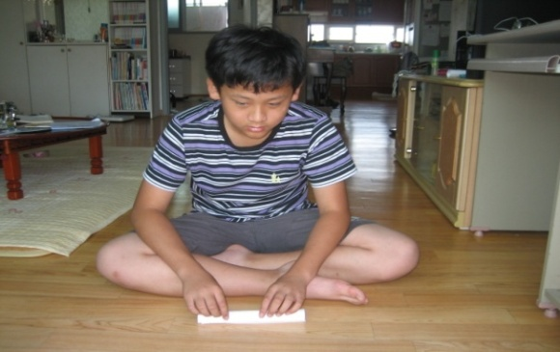
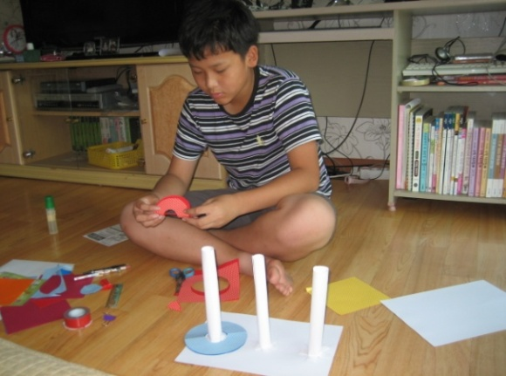
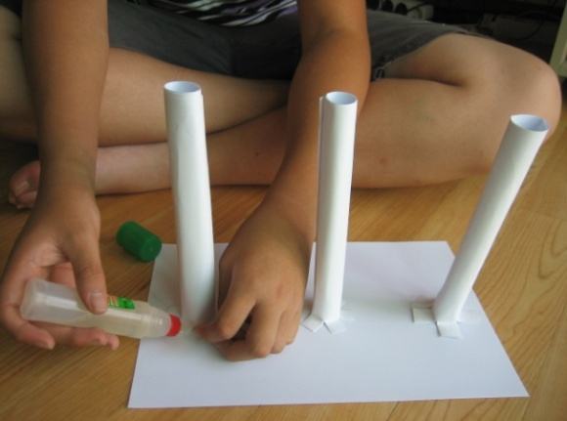
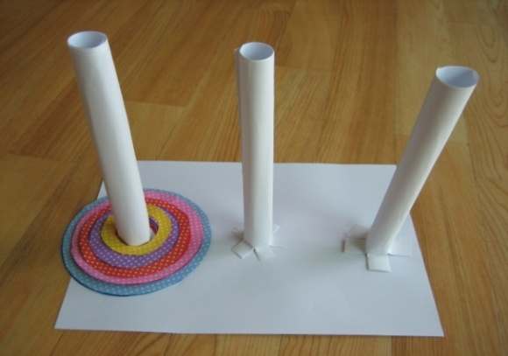
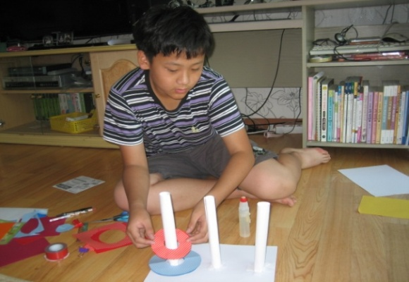
하노이 탑 게임 해 보기 (구조물 만들기)

Slide 7
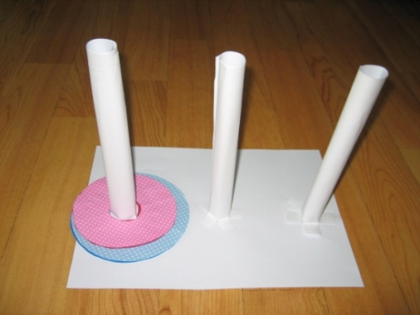
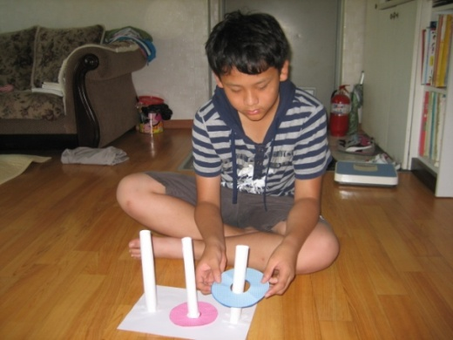
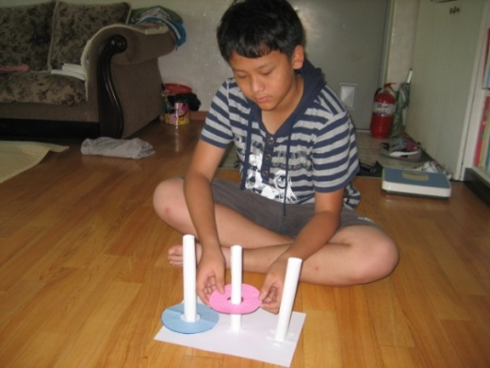
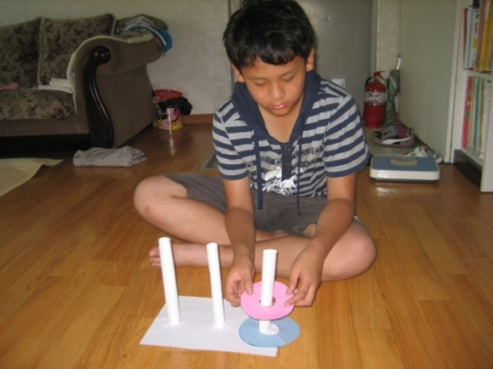
하노이 탑 게임 해 보기
1. 기둥이 3개 있을 때, 원판이 2개

Slide 8
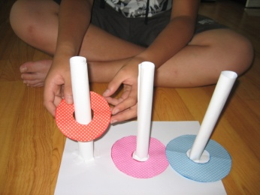
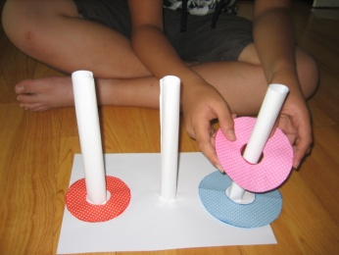
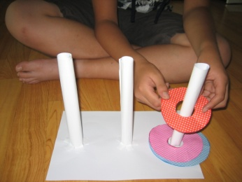
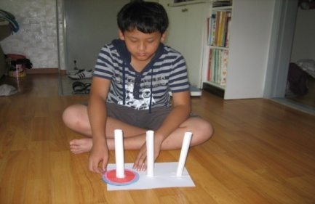
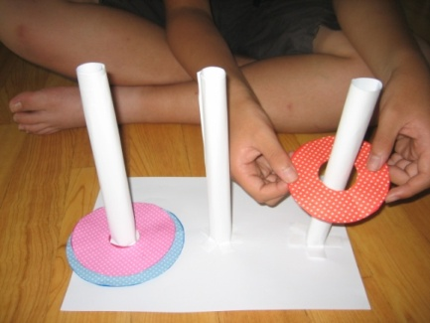
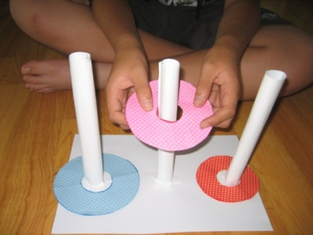
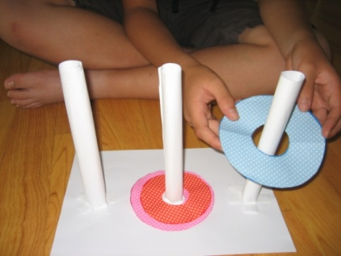
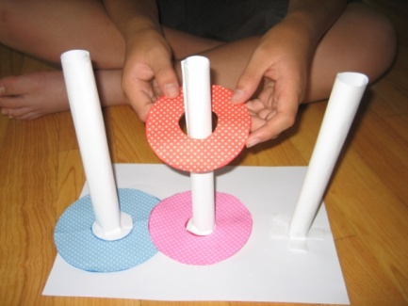
하노이 탑 게임 해 보기
2. 기둥이 3개 있을 때, 원판이 3개

Slide 9
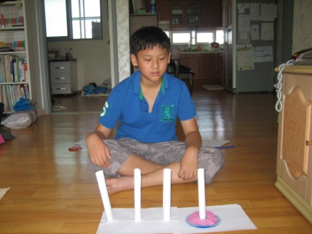
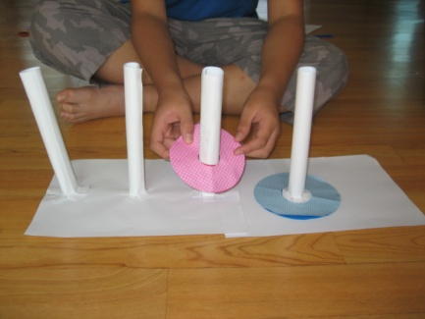
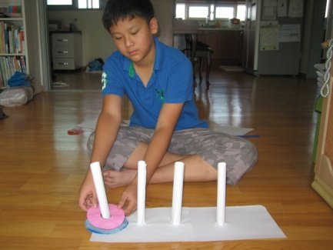
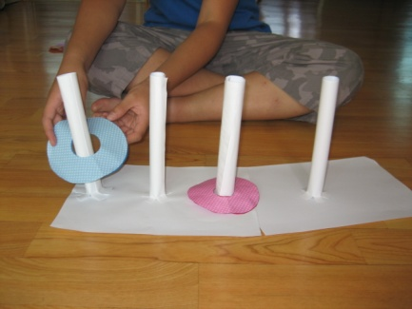
하노이 탑 게임 해 보기
3. 기둥이 4개 있을 때 , 원판이 2개

Slide 10
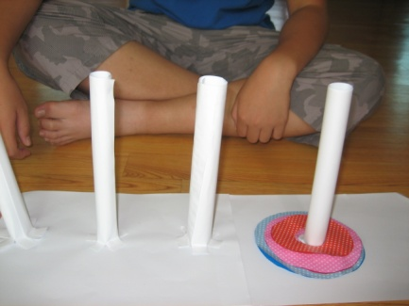
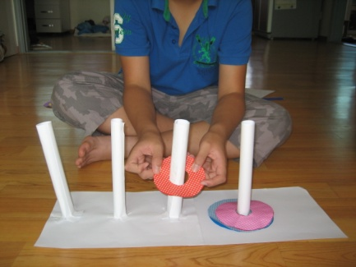
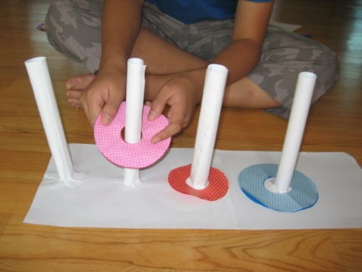
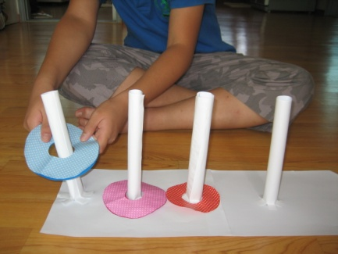
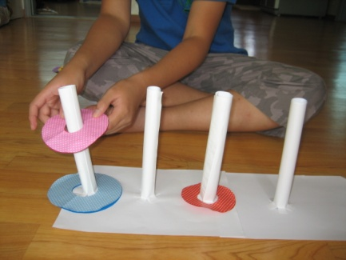
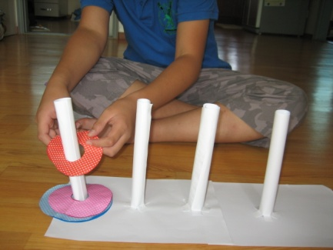
하노이 탑 게임 해 보기
3. 기둥이 4개 있을 때, 원판이 3개

Slide 11
하노이 탑 문제
인도의 갠지스 강기슭에 베나레스 사원이 있었다. 이 사원에는 원형의 탑이 있었는데 신이 천지 창조를 하면서 구리로 만든 동판 바닥에 3개의 다이아몬드 막대 기둥을 세우고 그 중 맨 왼 쪽에 있는 다이아몬드 기둥에 가운데 작은 구멍이 뚫린 크기가 각각 다른 64개의 순금으로 만든 원판 크기가 큰 것을 아래로 높이도록 하면서 차례로 쌓아 놓은 것이 라고 한다. 어느 날 신이 나타나 승려들에게 밤낮으로 쉬지 말고 일해서 맨 오른 쪽에 있는 기둥에 옮겨 놓으려면 최소한 몇 번 옮겨야 하는가 문제를 풀라고 하였다.
풀이 : 이 다이아몬드 탑 수는 3개 이므로 ‘2의 (원판 수)제곱 빼기 1’ 공식을 쓰면 된다.
*2의 64제곱 -1 = 1844경 6744조 737억 955만 1615

Slide 12
내가 만든 하노이 탑 문제
산지천에 설문대 할망 이라는 신이 주위에 살던 어부에게 전체가 금으로 도배된 막대 4개가 꽂혀 있는 구조물과 가운데 구멍이 뚫려 있는 원판 4개를 주면서 말씀하셨다. “이 원판 4개를 맨 왼쪽에 있는 막대에 큰 것에서 작은 것 순으로 꽂고 한번에 위에 있는 원판 하나씩만 움직여 맨 오른쪽에 있는 기둥에 원래 있던 모양으로 옮겨 놓아라..규칙은 작은 원판 위에 큰 원판이 못 올라온다는 것이고 한번에 딱 하나의 원판만 움직일 수 있다는 것이다. 이 문제를 풀면 내, 너에게 큰 상을 줄 것이다. 시간은 딱 10일만 줄 것이다.” 나무꾼이 원판을 한 번 옮기는 데1일이 걸린다면, 나무꾼은 과연 이 문제를 풀 수 있겠는가?
문제 풀이 :
기둥수가 4개일 때
원판 수 | 2 | 3 | 4 | 5
번 수 | 3 | 5 | 9 | 13
9<10, 그러므로 나무꾼은 이 문제를 풀 수 있다.

Slide 13
결과
기둥 3개일 때 규칙 : 원판 수가 기둥 수보다 작을 때 까지는 2씩 늘어나고, 같아지는 시점부터 4번 씩 늘어난다.
기둥 4, 5개일 때 규칙 : 원판 수가 기둥 수보다 작을 때는 번 수가 2씩 늘어나지만, 원판 수와 기둥 수와 같아지는 시점부터는 번 수가 4씩 늘어난다.
 | 기둥 2 | 기둥 3 | 기둥 4 | 기둥 5
원판 2 | 안됨 | 3 | 3 | 3
원판 3 | 안됨 | 7 | 5 | 5
원판 4 | 안됨 | 15 | 9 | 7
원판 5 | 안됨 | 31 | 13 | 11
원판 6 | 안됨 | 63 | 17 | 15

Slide 14
결론
기둥 수가 2개일 때는 원판수가 1개가 되는 경우를 제외하고 하노이 탑을 성공시킬 수 없었다.
기둥 수가 3개일 때는 2의 (원판 수)제곱 이라는 공식이 성립된다.
기둥 수가 4,5개일 때는 원판 수가 기둥 수보다 작을 때는 2씩 늘어나고, 원판 수가 기둥 수와 같아지는 시점부터는 4씩 늘어난다.

Slide 15
프로젝트를 마치며
이번 프로젝트를 통해 항상 한 맺혀 있던 하노이 탑에 대해 더 정확히 알 수 있었던 기회였던 것 같아 좋았다. 다음 수학학원에서 하노이 탑으로 또 게임을 하면 꼭 일등을 할 수 있을 것 같다.
프로젝트를 하며 원판이 하나하나 움직일 때마다 사진을 찍어야 했기 때문에 원판이 4개 이상 있을 때부터는 사진을 찍지 못해서 아쉬웠다.
이제 2학기 프로젝트에도 하노이 탑처럼 주위에 있는 것을 주제로 하고 프로젝트를 쓰면 좋을 것 같다.

Slide 16
참고사이트
야후 지식 http://k.daum.net/qna/view.html?category_id=QNP&qid=3qL8Y&q=%C7%CF%B3%EB%C0%CC%C5%BE+%B9%AE%C1%A6

